Slide 1
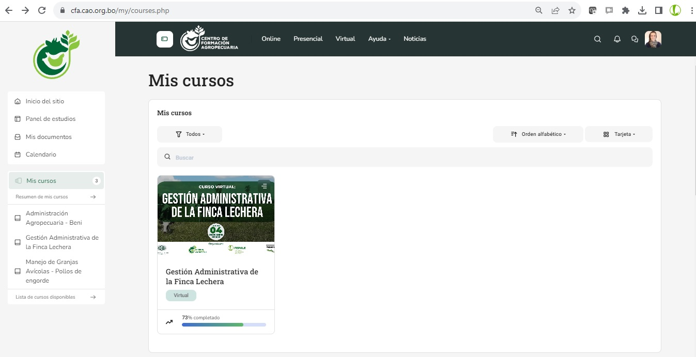
TUTORIAL PARA COMPLETAR EL QUIZ EVALUATORIO

Slide 2
El QUIZ EVALUATORIO se encuentra en cada módulo debajo de los contenidos:

Slide 3
El QUIZ tiene solo 1 intento, por lo cual al ingresar hay que completarlo hasta el final.
Aquí debes seleccionar una o más respuestas correctas:
Luego hacer clic en siguiente página aquí

Slide 4
Luego de responder todas las preguntas llegamos al final y hay que terminar el QUIZ
Al finalizar hacer clic en Terminar

Slide 5
Resumen de preguntas y enviar QUIZ
Revisa si están todas las respuestas y has clic en enviar

Slide 6
RECUERDA:
El QUIZ es obligatorio
Debes realizarlo en 1 solo intento
Puede haber más de una opción correcta
Fíjate en la fecha de inicio y la de cierre para agendártelo
Si te quedaron dudas nos puedes consultar por el Grupo de WhatsApp
¡¡QUE TENGAS UNA EXCELENTE EVALUACIÓN!!

